Slide 1

SINGLE HTML · SLIDE SHOWCASE
한 개의 HTML로 만든
복합 프레젠테이션
HTML
KPI 카드, 라인·스택 차트, 표, 타임라인, 코드 패널, 캔버스 애니메이
션을 외부 라이브러리 없이 한 파일에 담았습니다.
1280 × 720 · 16:9
8 슬라이드
샘플 데이터 · 데모용
Notes:
표지: 단일 파일, 외부 의존성 없음.

Slide 2
DASHBOARD · 샘플 데이터
핵심 지표 한눈에 보기
전월 대비 변화 · 추세선은 최근 12개월
활성 사용자
월 매출
가용성
평균 응답 시간
1.28M
₩6.9억
99.92%
182ms
▲ 5.8% 전월 대비
▲ 6.2% 전월 대비
▼ 0.03%p 전월 대비
▼ 11ms 개선
부서별 예산 집행률
이번 분기 목표 달성률
72%
마케팅
64%
목표 4.5억 · 실적 3.24억
개발
88%
운영
51%
Notes:
KPI: 추세선은 SVG, 도넛과 미터는 SVG·CSS.

Slide 3
TREND · 2026 연간 (샘플)
월별 추이 — 두 시리즈, 한 축
6개월
12개월
매출
비용
단위: 억 원
분기 요약
8
분기
매출
비용
이익률
6.9
1분기
10.1
8.1
19.8%기준
6
2분기
13.9
9.0
35.3%▲ 15.5%p
3분기
16.7
9.9
40.7%▲ 5.4%p
4
3.7
4분기
19.6
10.8
44.9%▲ 4.2%p
2
연간
60.3
37.8
37.3%
분기 값은 월별 데이터에서 계산합니다. 이익률 =
(매출 − 비용) ÷ 매출.
0
1월
2월
3월
4월
5월
6월
7월
8월
9월
10월
11월
12월
Notes:
추이: 기간 토글과 호버 툴팁(십자선 포함)을 확인하세요.

Slide 4
COMPOSITION · 상반기 1–6월
채널별 매출 기여 — 스택 막대
월 매출 합계 3.1 → 5.0억 원
자사몰
마켓
파트너
직접영업
단위: 억 원 · 막대 위 숫자는 월 합계
6
5.0
4.2
4.7
4
3.1
3.4
3.6
2
0
1월
2월
3월
4월
5월
6월
채널
1월
2월
3월
4월
5월
6월
합계
자사몰
1.2
1.3
1.4
1.6
1.8
2.0
9.3
마켓
0.9
1.0
1.1
1.3
1.4
1.5
7.2
파트너
0.6
0.7
0.6
0.8
0.9
0.9
4.5
직접영업
0.4
0.4
0.5
0.5
0.6
0.6
3.0
합계
3.1
3.4
3.6
4.2
4.7
5.0
24.0
Notes:
스택: 막대 위 숫자는 합계, 표는 같은 배열에서 생성됩니다.

Slide 5
ROADMAP
구축 로드맵과 변환 파이프라인
1차 완료
✓
✓
3
4
5
9월
9월 말
10월 중순 · 진행 중
10월 말
11월
설계
초안
검증
변환
배포
데이터 모델과 12열 그리드
를 정의
1280×720 템플릿 기반 슬라
이드 작성
PNG 미리보기로 겹침과 넘
침 점검
build_pptx로 네이티브 PPTX
출력
Windows PowerPoint에서 최
종 확인
PIPELINE
HTML 시안
→
Playwright 렌더
→
DOM 레이아웃 추
출
→
pptxgenjs 생성
→
PPTX
Notes:
로드맵: 현재 단계는 파란 테두리, 완료 단계는 초록 테두리.

Slide 6
WORKFLOW
변환 명령과 체크리스트
terminal · html-ppt
텍스트 런 · 목록
✓
하나의 텍스트 상자로 서식 유지
# 1) Preview: one PNG per slide
node .claude/skills/html-ppt/scripts/preview.mjs \
deck.html preview/
# 2) Export native PPTX with fixed line breaks
node .claude/skills/html-ppt/scripts/build_pptx.mjs \
deck.html out.pptx --hard-wrap
# 3) Remap fonts that are not installed
node .claude/skills/html-ppt/scripts/build_pptx.mjs \
deck.html out.pptx \
--font-map "Pretendard=Malgun Gothic"
표 · flex · grid
✓
렌더링된 좌표 그대로 배치
그라디언트 · 그림자
✓
네이티브 채우기와 바깥 그림자
SVG · 캔버스
✓
벡터 SVG 또는 2x 이미지
회전 · 확대
✓
자식 도형과 텍스트까지 함께 변환
필터 · 블렌드 모드
!
그림으로 저장되어 편집 불가
텍스트, 표, 도형, 그라디언트는 편집 가능한 개체가 됩니다. 필터와 블렌드 모드, 배경 클립 텍스트는 그림으로 저장됩니다. 다단
(column-count)은 단마다 텍스트 상자 하나로 나뉘므로, 본문은 가능하면 일반 흐름으로 쓰세요.
Notes:
명령: 스크립트 경로는 프로젝트 기준 상대 경로입니다.

Slide 7
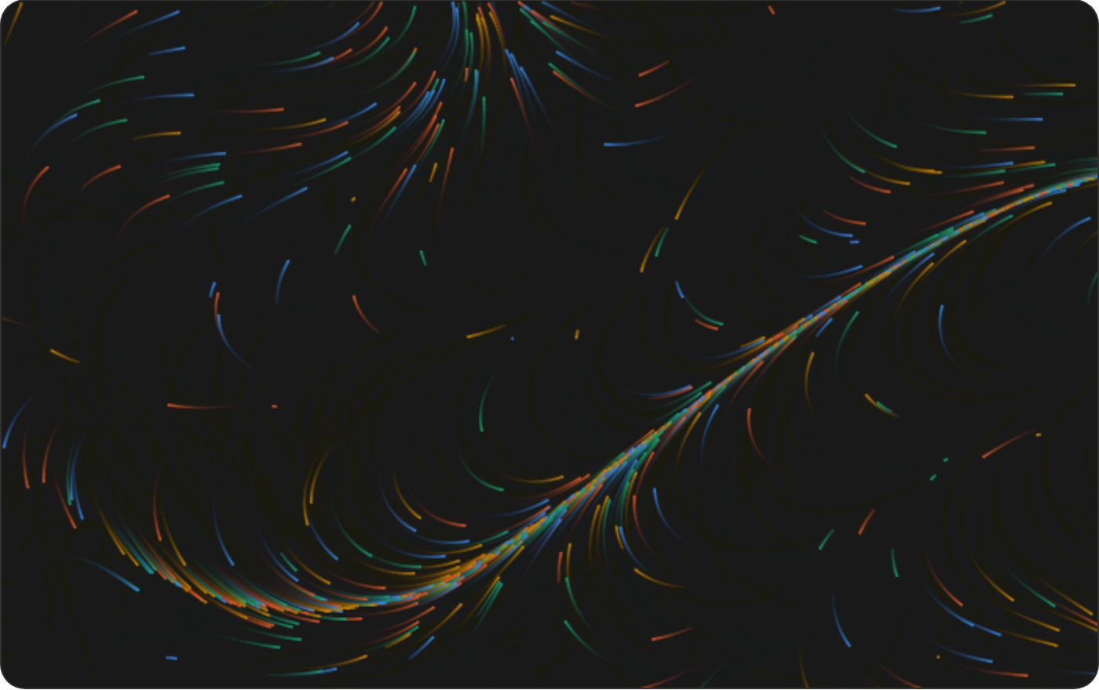
CANVAS · REQUESTANIMATIONFRAME
입자 흐름장 — 실시간 렌더링
시드 고정 난수 · 잔상 페이드
입자 수
800
프레임 속도
60 fps
프레임 간격
16.7 ms
캔버스는 변환 시 현재 프레임이 2x 이미지로
저장됩니다.
Notes:
캔버스: 같은 시드로 항상 같은 배치에서 시작합니다.

Slide 8
SUMMARY
정리
구조
데이터
변환
단일 HTML · 외부 의존성 없음
차트는 데이터 배열에서 SVG로 생성
텍스트·표·그라디언트 → 네이티브
section.slide 1280×720 고정 크기
차트마다 표 뷰를 함께 배치
SVG·캔버스 → 벡터 또는 2x 이미지
색은 :root 토큰으로 역할별 관리
툴팁은 보조 수단, 값은 표에서도 확인
필터·블렌드 모드 → 그림으로 저장
한 파일, 여덟 장
샘플 데이터 · 데모용 · 표시된 모든 수치는 가상의 값입니다
Notes:
정리: 구조, 데이터, 변환 세 관점으로 요약합니다.

